Slide 1






أسرار النشر العلمي:
ما لا يعرفه الكثير
المحاضـــــــــــــر :
أ.د. جــلال حميد حمزة الجبــوري آل واوي
كلية علوم الهندسة الزراعية- جامعة بغداد

Slide 2

قامت اغلب مجلات السيفير بالتفريق بين متطلبات تقديم البحوث ومتطلبات البحوث المصححة.
يمكنك الان اختيار إرسال بحثك كملف Word أو PDF واحد لاستخدامه في عملية التحكيم.
فقط عندما يكون بحثك في مرحلة المراجعة، سيُطلب منك "التنسيق الصحيح" للقبول وتوفير كل ما هو مطلوب لنشر بحثك.

Slide 3

Submission checklist
يمكنك استخدام هذه القائمة لإجراء فحص نهائي لطلبك قبل إرساله إلى المجلة للمراجعة.
تأكد من وجود العناصر التالية:-
  تم تعيين مؤلف واحد ليكون المؤلف المقابل مع تفاصيل الاتصال
  عنوان البريد الإلكتروني
  العنوان البريدي الكامل.
  تم تحميل جميع الملفات الضرورية
  تضمين الكلمات المفتاحية
  الاشكال والجداول (العناوين والوصف والحواشي)
  التأكد من أن جميع الاستشهادات الخاصة بالأشكال والجداول في النص تتطابق مع الملفات المقدمة
  وضح ما إذا كان ينبغي استخدام اللون لأي أشكال مطبوعة

Slide 4

Further considerations
تم "التدقيق الإملائي" و"التدقيق النحوي" للمخطوطة.
جميع المراجع المذكورة في قائمة المراجع مذكورة في النص، والعكس صحيح.
تم الحصول على إذن لاستخدام المواد المحمية بحقوق الطبع والنشر من مصادر أخرى (بما في ذلك الإنترنت).
يتم توفير بيان المصالح المتنافسة، حتى لو لم يكن لدى المؤلفين مصالح متنافسة للإعلان عنها.
تمت مراجعة سياسات المجلة المفصلة في دليل المجلة.
اقتراحات الحكام وتفاصيل الاتصال المقدمة، بناءً على متطلبات المجلة.

Slide 5

Before you begin.
Ethics in publishing
يجب أن يقتصر التأليف على أولئك الذين قدموا مساهمة كبيرة في تصور الدراسة وتصميمها وتنفيذها وتفسيرها.
يجب إدراج جميع أولئك الذين قدموا مساهمات كبيرة كمؤلفين مشاركين.
عندما يكون هناك آخرون شاركوا في بعض الجوانب الموضوعية لمشروع البحث، فيجب الاعتراف بهم أو إدراجهم كمساهمين.
يجب أن يتأكد المؤلف المقابل من إدراج جميع المؤلفين المشاركين المناسبين وعدم وجود مؤلفين مشاركين غير مناسبين في الورقة.
أن جميع المؤلفين المشاركين قد شاهدوا النسخة النهائية من الورقة ووافقوا عليها ووافقوا على تقديمها للنشر.

Slide 6

Declaration of competing interest
يجب على المؤلفين المراسلين، نيابة عن جميع مؤلفي التقديم، الكشف عن أي علاقات مالية وشخصية مع أشخاص أو منظمات أخرى يمكن أن تؤثر بشكل غير لائق على عملهم.
تشمل أمثلة تضارب المصالح المحتملة التوظيف، والاستشارات، وملكية الأسهم، والأتعاب، وشهادة الخبراء المدفوعة، وطلبات/تسجيلات براءات الاختراع، والمنح أو التمويل.
يجب على جميع المؤلفين، بما في ذلك أولئك الذين ليس لديهم مصالح متنافسة للإعلان عنها، تقديم المعلومات ذات الصلة إلى المؤلف المقابل (الذي قد يحدد، حيثما كان ذلك مناسبًا، أنه ليس لديهم ما يعلنونه).

Slide 7

Generative artificial intelligence (AI)
يجب على المؤلفين الكشف عن استخدام الذكاء الاصطناعي التوليدي والتقنيات المدعومة بالذكاء الاصطناعي في عملية الكتابة عن طريق إضافة بيان في نهاية مخطوطتهم.
تمكن الذكاء الاصطناعي التوليدي من إنشاء صور ومقاطع فيديو وصوت بشكل مقنع، مما كشف عن المخاوف من التزييف للصور أو مقاطع الصوت والفيديو.
لا ينطبق هذا الإعلان على استخدام الأدوات الأساسية للتدقيق النحوي والإملائي والمراجع وما إلى ذلك. إذا لم يكن هناك ما يجب الكشف عنه، فلا داعي لإضافة بيان.

Slide 8

Submission declaration and verification
تقديم مقال يعني :-
أن العمل لم يتم نشره مسبقًا (إلا في شكل ملخص أو محاضرة منشورة أو أطروحة أكاديمية).
أنه ليس قيد النظر للنشر في مكان آخر.
أن تتم الموافقة على نشره من قبل جميع المؤلفين، وبشكل ضمني أو صريح من قبل السلطات المسؤولة حيث تم تنفيذ العمل.
أنه في حالة قبوله، لن يتم نشره في مكان آخر بنفس الشكل، باللغة الإنجليزية أو بأي لغة أخرى. بما في ذلك إلكترونياً دون الحصول على موافقة كتابية من صاحب حقوق الطبع والنشر.
يعني التحقق فحص مقالتك عن طريق فحص التشابه Crossref وغيره من برامج التحقق من الأصالة أو النسخ المكررة.

Slide 9
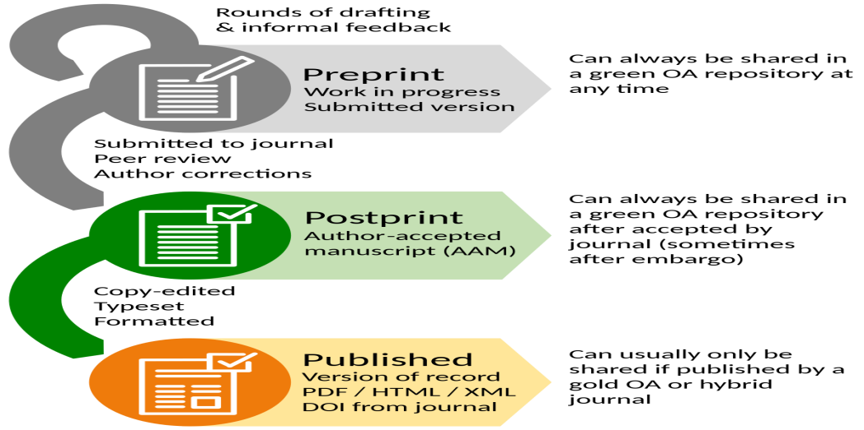
Preprints
يمكن للمؤلفين مشاركة نسختهم الأولية في أي مكان وفي أي وقت
إذا تم قبولها للنشر، فيمكن للمؤلفين ربط النسخة الأولية بمنشورهم الرسمي عبر معرف الكائن الرقمي DOI
بعض المجلات لها سياسات مختلفة لما قبل الطباعة.
لا ينبغي إضافة النسخ الأولية أو تحسينها بأي شكل من الأشكال لكي تبدو أكثر شبهاً بالإصدارات النهائية للمقالات أو لتحل محلها

Slide 10

Preprint posting on SSRN
تقدم هذه المجلة خدمة النشر ما قبل الطباعة مجانًا.
توفر النسخ الأولية التسجيل المبكر لأبحاثك ونشرها، مما يسهل الاستشهادات المبكرة والتعاون.
أثناء التقديم إلى مدير التحرير، يمكنك اختيار نشر مخطوطتك علنًا كنسخة أولية على خادم الطباعة المسبقة SSRN بمجرد دخولها في مراجعة النظراء مع المجلة.
عندما يتم نشر النسخة الأولية الخاصة بك عبر الإنترنت سيتم تعيين معرف الكائن الرقمي DOI.
ستظل النسخة الأولية الخاصة بك متاحة عالمياً مجاناً للقراءة سواء قبلت المجلة مخطوطتك أو رفضتها.

Slide 11

Use of inclusive language
من ميزات اللغة الشاملة احترام جميع الأشخاص، ومراعاة الاختلافات، وتكافؤ الفرص، وخالية من التحيز والحياد، والعرق والإعاقة والحالة الصحية ما لم تكن ذات صلة وصالحة، وغيرها.

Slide 12

Author contributions
من أجل الشفافية، يطلب من المؤلفين المناظرين تقديم مساهمات المؤلفين المشاركين في المخطوطة.
تقديم وصف للمساهمة المحددة لكل مساهم في الإنتاج العلمي. مثلاً:-
تنظيم البيانات
الحصول على التمويل.
المنهجية
إدارة المشروع
الكتابة - المسودة الأصلية
المراجعة والتحرير

Slide 13

Changes to authorship
يُتوقع من المؤلفين النظر بعناية في قائمة المؤلفين وترتيبهم قبل تقديم مخطوطاتهم وتقديم القائمة النهائية للمؤلفين في وقت التقديم الأصلي.
أي إضافة أو حذف أو إعادة ترتيب لأسماء المؤلفين في قائمة المؤلفين يجب أن تتم فقط قبل قبول المخطوطة وفقط في حالة موافقة محرر المجلة.
لطلب مثل هذا التغيير، يجب أن يتلقى المحرر ما يلي من المؤلف المقابل:-
(أ) سبب التغيير في قائمة المؤلفين
(ب) تأكيد تحريري (بريد إلكتروني، خطاب) من جميع المؤلفين بموافقتهم على الإضافة أو الإزالة أو إعادة الترتيب.
فقط في ظروف استثنائية سوف ينظر المحرر في إضافة أو حذف أو إعادة ترتيب المؤلفين بعد قبول المخطوطة. بينما ينظر المحرر في الطلب، سيتم تعليق نشر المخطوطة.

Slide 14

Article transfer service
قد يُطلب منك التفكير في نقل المخطوطة إلى مجلة اكثر ملائمة.
قد يتم تقديم التوصية بواسطة محرر المجلة، أو مدير التحرير.
إذا وافقت، فسيتم نقل المخطوطة الخاصة بك، على الرغم من أنه ستتاح لك الفرصة لإجراء تغييرات على المخطوطة قبل اكتمال الإرسال.
يرجى ملاحظة أن مخطوطتك ستتم مراجعتها بشكل مستقل بواسطة المجلة الجديدة.

Slide 15

Copyright
حقوق النشر
عند قبول المقال، سيُطلب من المؤلفين إكمال “اتفاقية نشر المجلة”.
سيتم إرسال بريد إلكتروني إلى المؤلف المقابل لتأكيد استلام المخطوطة مع نموذج "اتفاقية نشر المجلة" أو رابط للنسخة الإلكترونية من هذه الاتفاقية.
يمكن إعادة إنتاج المحتويات بعد الحصول على إذن الناشر.
إذا تم تضمين مقتطفات من أعمال أخرى محمية بحقوق الطبع والنشر، فيجب على المؤلف (المؤلفين) الحصول على إذن كتابي من مالكي حقوق الطبع والنشر وإضافة المصدر (المصادر) في المقالة.

Slide 16

Role of the funding source
دور مصدر التمويل
يُطلب منك تحديد الجهة التي قدمت الدعم المالي لإجراء البحث وأن تصف بإيجاز الجهات الراعية، في تصميم الدراسة وجمع وتحليل وتفسير البيانات وقرار تقديم المقال للنشر.
إذا لم يكن لمصدر التمويل أي مشاركة من هذا القبيل، فمن المستحسن ذكر ذلك.

Slide 17

Elsevier Researcher Academy
أكاديمية الباحثين عبارة عن منصة تعليمية إلكترونية مجانية مصممة لدعم الباحثين في بداية ومنتصف حياتهم المهنية طوال رحلتهم البحثية.
توفر بيئة "التعلم" في Researcher Academy العديد من الوحدات التفاعلية والندوات عبر الإنترنت والمواد القابلة للتنزيل لإرشادك خلال عملية الكتابة للبحث والخضوع لمراجعة النظراء.
يُنصح باستخدام هذه الموارد المجانية لتحسين تقديمك والمضي في عملية النشر بسهولة.

Slide 18

Language (usage and editing services)
اللغة (خدمات الاستخدام والتحرير)
يرجى كتابة النص الخاص بك باللغة الإنجليزية الجيدة.
يتم قبول اللغة الأمريكي أو البريطانية، ولكن ليس مزيجًا منهما.
قد يحتاج المؤلفون الى مراجعة مخطوطاتهم لإزالة الأخطاء النحوية أو الإملائية المحتملة وللتوافق مع اللغة الإنجليزية العلمية الصحيحة.

Slide 19

Submission
يرشدك نظام التقديم عبر الإنترنت الخاص بالمجلة خطوة بخطوة خلال عملية إدخال تفاصيل مقالتك وتحميل ملفاتك.
يقوم النظام بتحويل ملفات مقالتك إلى ملف PDF واحد يستخدم في عملية مراجعة النظراء.
الملفات القابلة للتحرير (مثل Word و LaTeX مطلوبة لتنضيد مقالتك للنشر النهائي.
يتم إرسال جميع المراسلات، بما في ذلك الإخطار بقرار المحرر وطلبات المراجعة، عن طريق البريد الإلكتروني.

Slide 20

NEW SUBMISSIONS
الاشكال يجب ان تكون عالية الجودة بما يكفي للتحكيم.
يرجى ملاحظة أنه يجب تحميل ملفات الأشكال الفردية التي يزيد حجمها عن 10 ميغابايت بشكل منفصل.

Slide 21
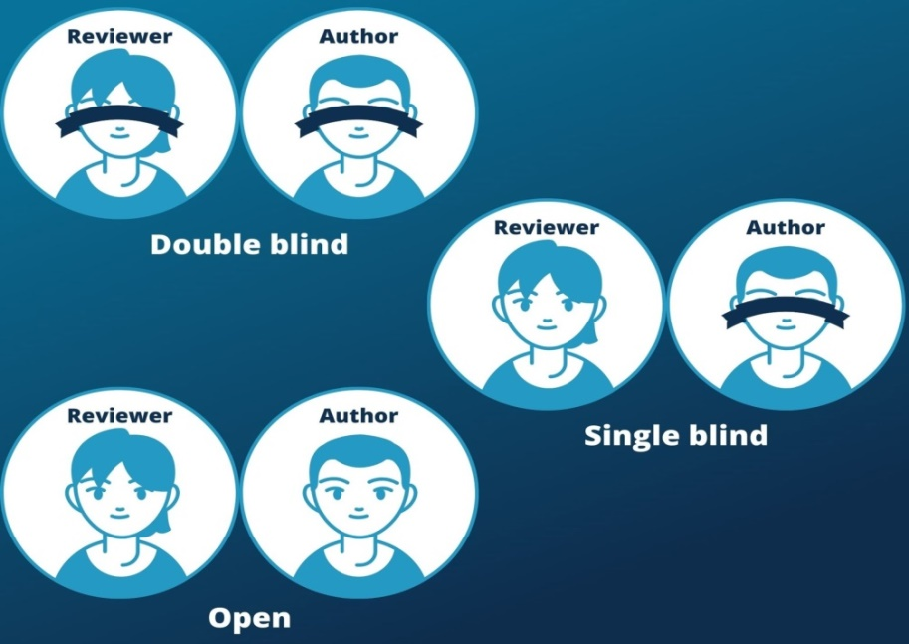
Referees
يطلب منك اقتراح 5 مراجعين عند تقديم مخطوطتك.
يرجى ملاحظة أنه يمكن لمراجع واحد فقط أن يكون من بلدك، واقتراح أربعة مراجعين محتملين من بلدان مختلفة بما في ذلك تفاصيل الاتصال الكاملة وعناوين البريد الإلكتروني.
أن المحرر يحتفظ بالحق الوحيد في تقرير ما إذا كان سيتم الاستعانة بالمراجعين المقترحين أم لا.

Slide 22

References
لا توجد متطلبات صارمة بشأن تنسيق المرجع عند التقديم.
يمكن أن تكون المراجع بأي نمط أو تنسيق طالما أن النمط ثابت.
يجب أن يكون اسم (أسماء) المؤلف (المؤلفين)، وعنوان المجلة/عنوان الكتاب، وعنوان الفصل/عنوان المقالة، وسنة النشر، ورقم المجلد/فصل الكتاب، ورقم المقالة أو ترقيم الصفحات موجودًا.
يتم تشجيع استخدام DOI بشدة.
سيتم تطبيق النمط المرجعي الذي تستخدمه المجلة بعد القبول.
لاحظ أنه سيتم تسليط الضوء على البيانات المفقودة في مرحلة ما بعد القبول حتى يتمكن المؤلف من تصحيحها.

Slide 23

Formatting requirements
لا توجد متطلبات تنسيق صارمة ولكن يجب أن تحتوي جميع المخطوطات على العناصر الأساسية اللازمة، مثلاً : -
الملخص - الكلمات المفتاحية - المقدمة – المنهجية - النتائج - الاستنتاجات – الجداول - الاشكال - التسميات التوضيحية - مقاطع فيديو – وغيرها
يرجى التأكد من أن نص ورقتك مزدوج المسافات ويحتوي على أرقام أسطر متتالية - وهذا مطلب أساسي لمراجعة النظراء.

Slide 24

Figures and tables embedded in text
يرجى التأكد من وضع الأشكال والجداول بجوار النص ذي الصلة في المخطوطة، وليس في أسفل الملف أو أعلاه.
يجب وضع التسمية التوضيحية المقابلة مباشرة أسفل الشكل أو الجدول.

Slide 25

Peer review
سيتم تقييم جميع المساهمات مبدئيًا من قبل المحرر للتأكد من ملاءمتها للمجلة.
ترسل الأوراق المناسبة إلى اثنين على الأقل من المراجعين الخبراء المستقلين لتقييم الجودة العلمية للورقة.
المحرر هو المسؤول عن القرار النهائي فيما يتعلق بقبول أو رفض المقالات.
لا يشارك المحررون في القرارات المتعلقة بالأبحاث التي كتبوها بأنفسهم أو كتبها أفراد الأسرة أو الزملاء أو التي تتعلق بالمنتجات أو الخدمات التي يهتم بها المحرر. ويخضع أي تقديم من هذا القبيل لجميع الإجراءات المعتادة للمجلة، مع التعامل مع مراجعة النظراء بشكل مستقل عن المحرر المعني ومجموعاته البحثية.

Slide 26

REVISED SUBMISSIONS
بغض النظر عن تنسيق ملف التقديم الأصلي، يجب عليك عند المراجعة تقديم ملف قابل للتحرير للمقالة بأكملها.
اجعل تخطيط النص بسيطًا قدر الإمكان.
ستتم إزالة معظم رموز التنسيق واستبدالها عند معالجة المقالة.
يجب إعداد النص الإلكتروني بطريقة مشابهة جدًا للمخطوطات التقليدية.
لتجنب الأخطاء غير الضرورية، عليك استخدام وظيفتي "التدقيق الإملائي" و"التدقيق النحوي" في معالج النصوص الخاص بك.

Slide 27
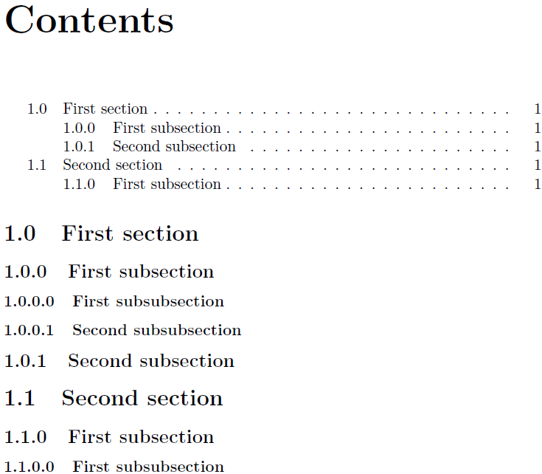
Article structure:
Subdivision - numbered sections
التقسيم الفرعي : -
قسم مقالتك إلى أقسام محددة ومرقمة بشكل واضح.
يجب ترقيم الأقسام الفرعية 1.1 (ثم 1.1.1، 1.1.2، ...)، 1.2، وما إلى ذلك.
لا يتم تضمين الملخص في ترقيم الأقسام).
يمكن إعطاء أي قسم فرعي عنوانا موجزا.
يجب أن تظهر كل عنوان على سطر منفصل خاص به.

Slide 28

Introduction
حدد أهداف العمل
قدم خلفية كافية.
تجنب إجراء مسح مفصل للأدبيات أو ملخص للنتائج.

Slide 29

Material and methods
تقديم تفاصيل كافية للسماح بإعادة إنتاج العمل من قبل باحث مستقل.
ينبغي تلخيص الأساليب التي تم نشرها بالفعل، والإشارة إليها بمرجع.
في حالة الاقتباس مباشرة من طريقة منشورة مسبقًا، استخدم علامات الاقتباس واذكر المصدر أيضًا.
ينبغي أيضا وصف أي تعديلات على الأساليب الحالية.

Slide 30


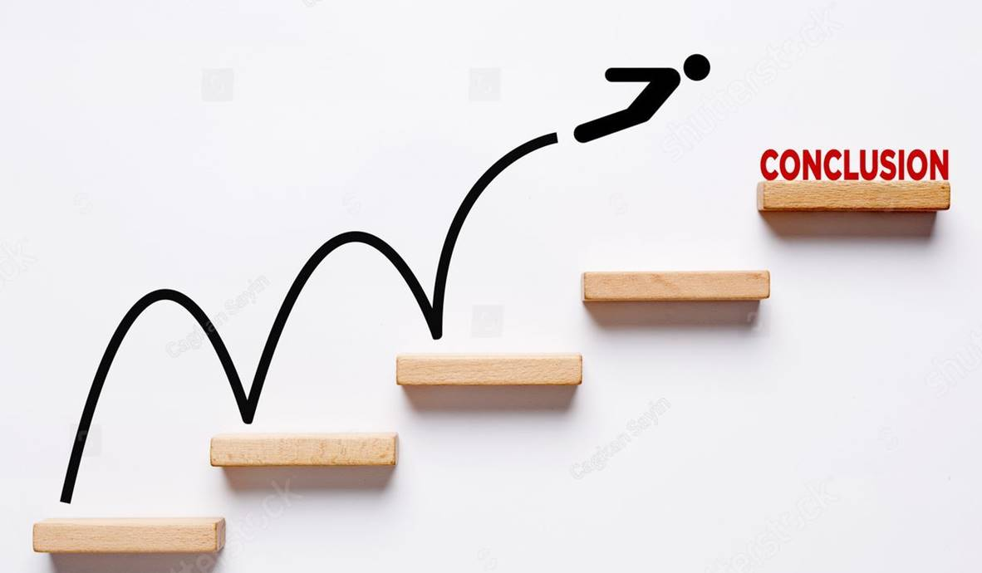
Results - Discussion - Conclusions
النتائج : -
يجب أن تكون النتائج واضحة وموجزة.
المناقشة : -
ينبغي أن يستكشف هذا المقطع أهمية نتائج العمل، وليس تكرارها.
وتجنب الاستشهادات الواسعة ومناقشة الأدبيات المنشورة.
الاستنتاجات : -
يمكن عرض الاستنتاجات الرئيسية للدراسة في قسم الاستنتاجات القصير، والذي قد يكون مستقلاً أو يشكل قسمًا فرعيًا من قسم المناقشة أو قسم النتائج والمناقشة.

Slide 31
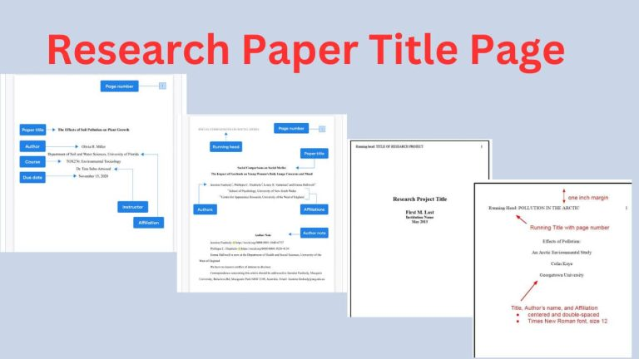
Essential title page information
العنوان : - موجز - غني بالمعلومات - تجنب الاختصارات والصيغ حيثما أمكن ذلك.
أسماء المؤلفين : - كتابة الاسم واسم العائلة لكل مؤلف - كتابة جميع الأسماء بدقة.
عناوين انتماء المؤلفين (حيث تم إنجاز العمل الفعلي) : - الإشارة إلى جميع الانتماءات بحرف مرتفع صغير مباشرة بعد اسم المؤلف وأمام العنوان المناسب - عنوان كامل لكل مؤسسة - اسم البلد - عنوان البريد الإلكتروني لكل مؤلف.
المؤلف المراسل : - يتولى المراسلات في جميع مراحل التحكيم والنشر، وما بعد النشر - الإجابة على أي استفسارات مستقبلية حول المنهجية والمواد - التأكد من تقديم عنوان البريد الإلكتروني وتحديث تفاصيل الاتصال من قبل المؤلف المقابل.
العنوان الحالي/الدائم : - إذا انتقل المؤلف منذ إنجاز العمل الموصوف في المقالة، أو كان زائرًا في ذلك الوقت، فقد تتم الإشارة إلى "العنوان الحالي" (أو "العنوان الدائم") كحاشية سفلية لاسم المؤلف. يجب الاحتفاظ بالعنوان الذي قام فيه المؤلف بالفعل بالعمل باعتبــــــــــاره عنوان الانتساب الرئيسي. ويتم استخدام الأرقام العربية المرتفعة لمثل هذه الحواشي.

Slide 32

Highlights
تعد النقاط البارزة إلزامية لأنها تساعد في زيادة إمكانية اكتشاف مقالتك عبر محركات البحث.
تتكون من مجموعة قصيرة من النقاط التي تلتقط النتائج الجديدة لبحثك بالإضافة إلى الأساليب الجديدة التي تم استخدامها أثناء الدراسة (إن وجدت).
يجب تقديم النقاط البارزة في ملف منفصل قابل للتحرير في نظام التقديم عبر الإنترنت. ويتم تسمية الملف “Highlights”. ويتضمن 3 - 5 نقاط (بحد أقصى 85 حرفًا لكل نقطة ، بما في ذلك المسافات).

Slide 33
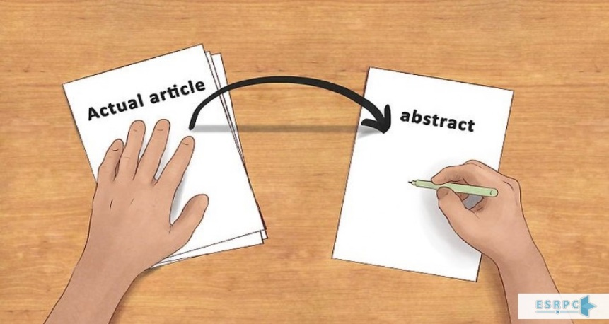
Abstract
مطلوب ملخص موجز وواقعي.
يجب أن يذكر الملخص بإيجاز غرض البحث والنتائج الرئيسية والاستنتاجات الرئيسية.
غالبًا ما يتم تقديم الملخص بشكل منفصل عن المقالة، لذلك يجب أن يكون قادرًا على التأثير بمفرده.
يجب تجنب المراجع في الملخص.
ينبغي تجنب الاختصارات غير القياسية أو غير الشائعة، ولكن إذا كانت ضرورية، فيجب تعريفها عند ذكرها لأول مرة في الملخص نفسه.

Slide 34
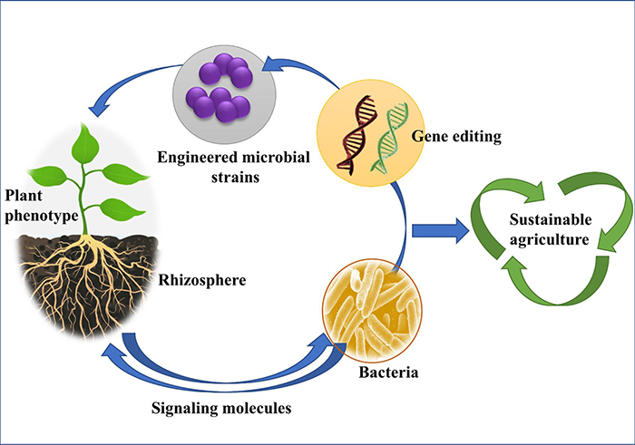
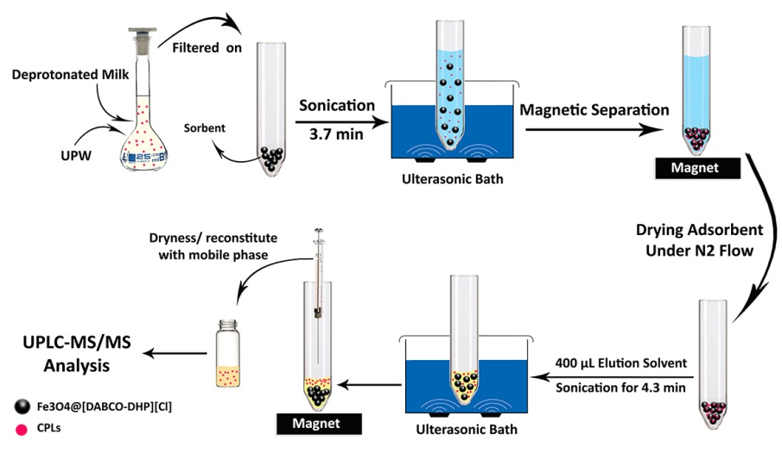
Graphical abstract
الملخص الرسومي اختياري ولكنه مفضل لجذب المزيد من الاهتمام إلى المقالة الموجودة على الإنترنت.
يجب أن يلخص الملخص الرسومي محتويات المقالة في شكل مصور موجز مصمم لجذب انتباه شريحة واسعة من القراء.
ينبغي تقديم الملخصات الرسومية كملف منفصل في نظام التقديم عبر الإنترنت.
هناك حجم محدد للصورة وقابليتها للقراءة ونوع مفضل من الملفات TIFF أو EPS أو PDF أو MS Office.

Slide 35

Keywords
تكتب مباشرة بعد الملخص.
اكتب 6 كلمات رئيسية كحد أقصى.
تجنب المصطلحات العامة أو كلمات الجمع أو ذات المفاهيم المتعددة.
تجنب على سبيل المثال and و of.
الحذر من استخدام الاختصارات: فقط الاختصارات الراسخة في هذا المجال قد تكون مؤهلة.
سيتم استخدام هذه الكلمات الرئيسية لأغراض الفهرسة.

Slide 36
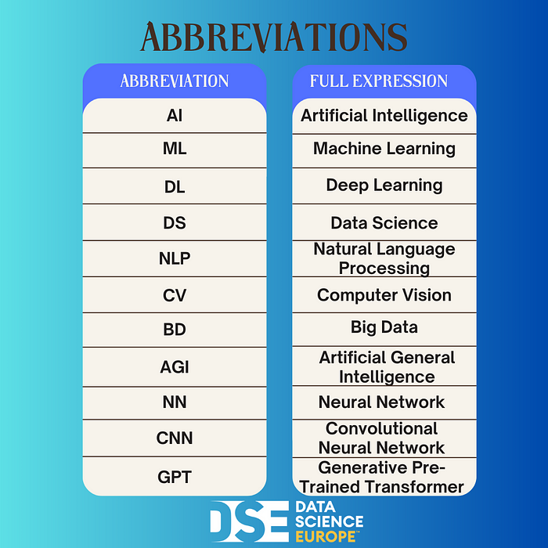
Abbreviations
حدد الاختصارات غير القياسية في هذا المجال في حاشية توضع في الصفحة الأولى من المقالة.
يجب تعريف هذه الاختصارات التي لا يمكن تجنبها في الملخص عند ذكرها لأول مرة هناك، وكذلك في الحاشية السفلية.

Slide 37

Acknowledgements
اضف الشكر والتقدير في قسم منفصل في نهاية المقالة قبل المراجع.
أدرج الأفراد الذين قدموا المساعدة أثناء البحث (على سبيل المثال، تقديم المساعدة اللغوية، أو المساعدة في الكتابة أو تدقيق قراءة المقال، وما إلى ذلك).

Slide 38

Formatting of funding sources
قم بإدراج مصادر التمويل بهذه الطريقة القياسية : -
Funding: This work was supported by the National Institutes of Health [grant numbers xxxx, yyyy]; and the United States Institutes of Peace [grant number aaaa].
ليس من الضروري تضمين وصف تفصيلي للبرنامج أو نوع المنح والجوائز. عندما يكون التمويل من منحة مجمعة أو موارد أخرى متاحة لجامعة أو كلية أو مؤسسة بحثية أخرى، أرسل اسم المعهد أو المنظمة التي قدمت التمويل.
إذا لم يتم توفير التمويل للبحث، يوصى بإدراج الجملة التالية:
This research did not receive any specific grant from funding agencies in the public, commercial, or not-for-profit sectors.

Slide 39
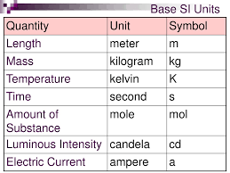
Nomenclature and units
التسميات والوحدات : -
اتبع القواعد والاتفاقيات الدولية.
استخدم النظام الدولي للوحدات (SI).
إذا تم ذكر وحدات أخرى، يرجى ذكر ما يقابلها في النظام الدولي.
المؤلفون والمحررون، ملزمون بقبول القواعد التي تحكم التسميات البيولوجية لتسميات النباتات و تسميات البكتيريا و التسميات الحيوانية، وهكذا.
يجب تحديد جميع الكائنات الحية (المحاصيل والنباتات والحشرات والطيور والثدييات وغيرها) بأسمائها العلمية عند استخدام المصطلح الإنجليزي لأول مرة.
يجب تحديد جميع المبيدات الحيوية والمركبات العضوية الأخرى بأسمائها في جنيف عند استخدامها لأول مرة في النص. وينبغي تحديد المكونات النشطة لجميع التركيبات بالمثل.
بالنسبة للتسميات الكيميائية، ينبغي اتباع اتفاقيات الاتحاد الدولي للكيمياء البحتة والتطبيقية والتوصيات الرسمية بشأن التسميات الكيميائية الحيوية.

Slide 40
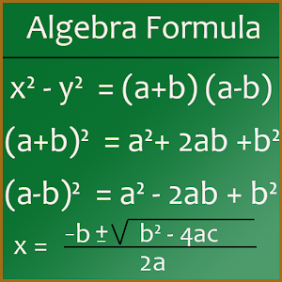
Math Formulae
اكتب صيغ بسيطة في سطر النص العادي حيثما أمكن ذلك.
يجب أن تكون الحروف السفلية والمرتفعة واضحة.
ينبغي شرح الحروف اليونانية وغيرها من الرموز غير الرومانية أو المكتوبة بخط اليد في الهامش الذي استخدمت فيه لأول مرة.
احرص بشكل خاص على إظهار الفرق بوضوح بين صفر (0) وحرف O، وبين واحد (1) وحرف l.
أعط معنى جميع الرموز مباشرة بعد المعادلة التي استخدمت فيها لأول مرة.
بالنسبة للكسور البسيطة، استخدم الرمز / بدلاً من من الخط الأفقي.
يجب ترقيم المعادلات بشكل تسلسلي على الجانب الأيمن بين قوسين.
مستويات الأهمية الإحصائية التي يمكن ذكرها دون مزيد من التوضيح هي: * ≥، ** P <0.01 و *** P <0.001.
في الصيغ الكيميائية، ينبغي إعطاء تكافؤ الأيونات على شكل Ca2+، على سبيل المثال، وليس على شكل Ca++. يجب أن تسبق أرقام النظائر الرموز، على سبيل المثال، 18O.

Slide 41
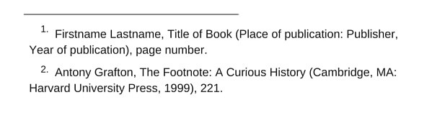
Footnotes
ينبغي استخدام الحواشي بشكل مقنن.
قم بترقيم الحواشي بالتتابع على طوال المقالة.
تقوم العديد من معالجات النصوص بإنشاء حواشي سفلية في النص، ويمكن استخدام هذه الميزة.

Slide 42
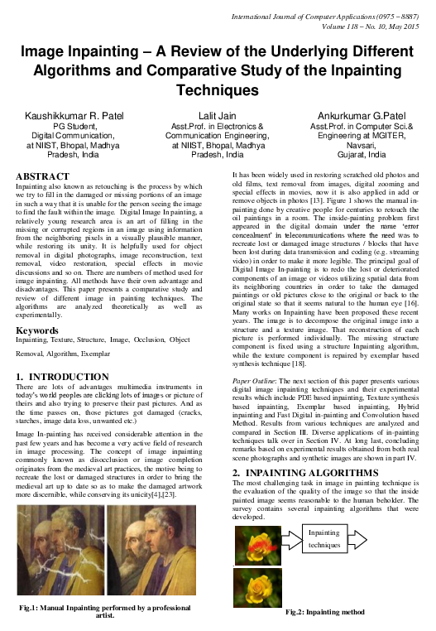
Electronic artwork
تأكد من استخدام حجم وحروف موحدة لعملك.
الخطوط المفضلة هي Arial أو Times New Roman أو Times أو Courier.
ترقيم الرسوم التوضيحية حسب تسلسلها في النص.
استخدم تسميات منطقية في عملك.
أشر إلى كل شكل.
بالنسبة لطلبات Word فقط، لا يزال بإمكانك تقديم الأشكال والتسميات التوضيحية الخاصة بها والجداول ضمن ملف واحد في مرحلة المراجعة.
يرجى ملاحظة أنه يجب توفير ملفات الأشكال الفردية التي يزيد حجمها عن 10 ميجابايت في ملفات مصدر منفصلة.
عند الانتهاء من عملك الفني الإلكتروني، يرجى "الحفظ باسم" أو تحويل الصور إلى أحد التنسيقات التالية : - EPSأو PDF وتضمين النص او حفظ النص كرسم TIFF او JPG مستخدما دائما الألوان ذات التدرج الرمادي وبما لا يقل عن 300, 500, 1000 dpi
يجب عدم ارسال ملفات الصور ذات الدقة المنخفضة جداً او ذات الحجم الكبير جداً غير المتناسب مع المحتوى.
إذا قدمت مع مقالتك المقبولة أشكال ملونة فسوف تضمن Elsevier ظهورها بالألوان عبر الإنترنت بدون أي رسوم إضافية، اما المطبوعة فستكون مقابل رسوم اضافية.

Slide 43
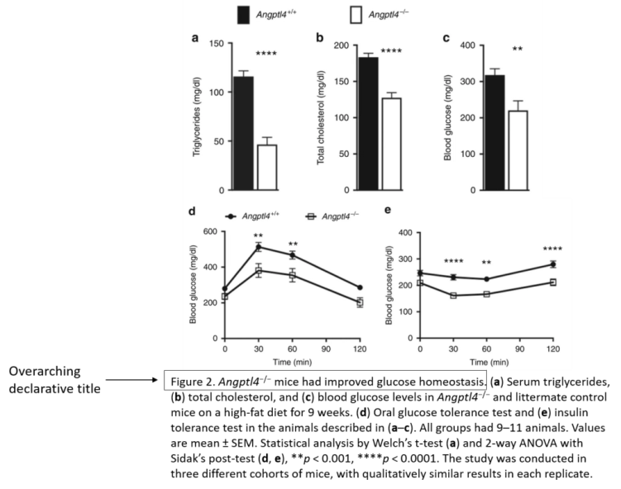
Figure captions
تأكد من أن كل رسم توضيحي يحتوي على تسمية توضيحية.
يجب أن يشتمل التعليق على عنوان مختصر ووصفاً للرسم التوضيحي.
احتفظ بالنص في الرسوم التوضيحية نفسها إلى الحد الأدنى ولكن اشرح جميع الرموز والاختصارات المستخدمة.

Slide 44
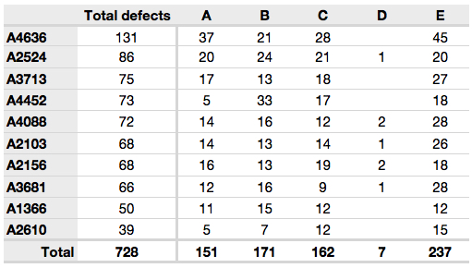
Tables
يجب تقديم الجداول كنص قابل للتحرير وليس كصور.
يمكن وضع الجداول إما بجوار النص ذي الصلة في المقالة، أو على صفحة (صفحات) منفصلة في النهاية.
ترقيم الجداول تباعاً حسب ظهورها في النص ووضع أي ملاحظات على الجدول أسفل نص الجدول.
كن مقتصدًا في استخدام الجداول وتأكد من أن البيانات المقدمة فيها لا تكرر النتائج الموضحة في مكان آخر من المقالة.
يرجى تجنب استخدام الخطوط العمودية والتظليل في خلايا الجدول.

Slide 45
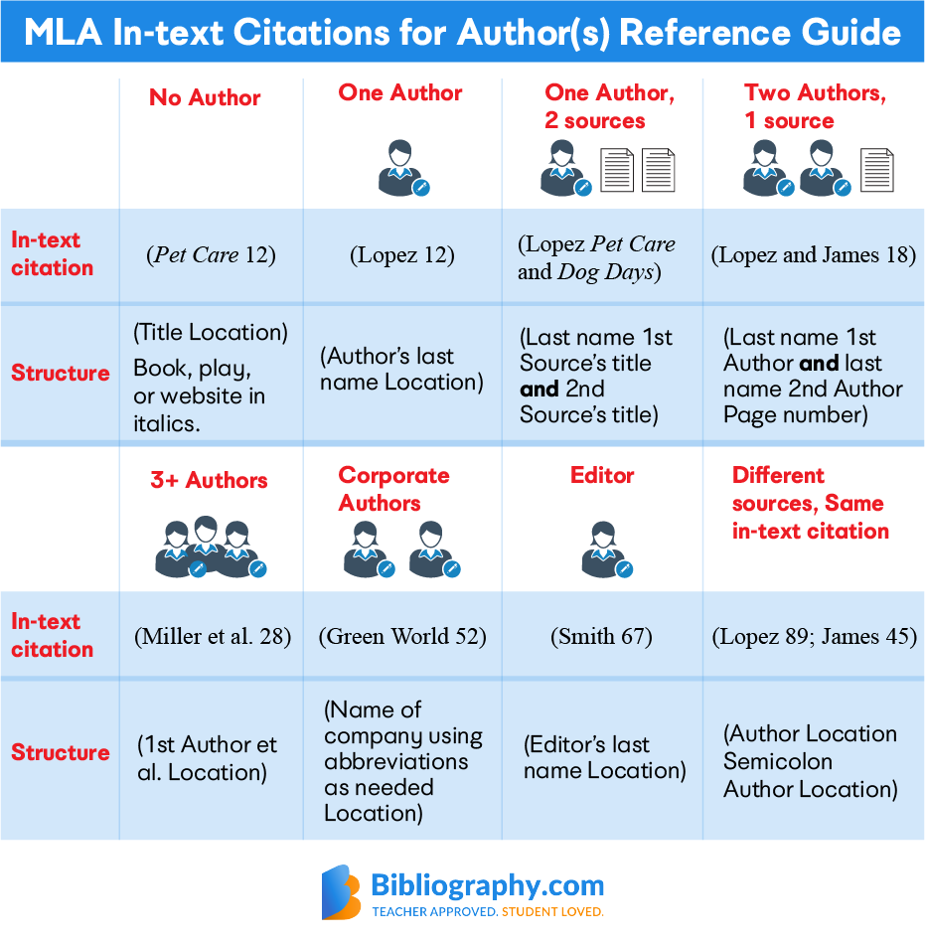
References
Citation in text
التأكد من أن كل مرجع مذكور في النص موجود أيضًا في قائمة المراجع (والعكس صحيح).
لا يُنصح بالنتائج غير المنشورة والاتصالات الشخصية في قائمة المراجع، ولكن يمكن ذكرها في النص.
إذا تم تضمين هذه المراجع في قائمة المراجع، فيجب أن تتبع نمط المرجع القياسي للمجلة ويجب أن تتضمن استبدال تاريخ النشر إما بـ "نتائج غير منشورة" أو "اتصال شخصي".
يشير الاستشهاد بالمرجع على أنه "قيد النشر" إلى أن المادة قد تم قبولها للنشر.
التأكد من صحة البيانات المقدمة في المراجع لان عدم دقتها تمنع إنشاء الروابط الإلكترونية للمصادر المذكورة التي تضمن زيادة قابلية اكتشاف الأبحاث ومراجعة النظراء عالية الجودة.
يتم ضمان عدم تغيير DOI أبدًا، لذا يمكنك استخدامه كرابط دائم لأي مقالة إلكترونية.
ينبغي تقديم عنوان URL الكامل وتاريخ آخر مرة تم فيها الوصول إلى المرجع فضلاً عن المعلومات الأخرى.

Slide 46
Online proof correction
يتم ارسال النسخة النهائية للمقال الى المؤلف ويطلب منه مراجعتها وتزويد المجلة بالتصحيحات ان وجدت في غضون يومين.
يستخدام هذا التدقيق (تدقيق المستند عبر الويب) فقط للتحقق من التنضيد والتحرير واكتمال وصحة النص والجداول والأشكال.
لن يتم النظر في التغييرات المهمة على المقالة كما تم قبولها للنشر في هذه المرحلة إلا بإذن من المحرر.

Slide 47
أسرار النشر العلمي: ما لا يعرفه الكثير
شكراً جزيلاً لحسن الاستماع
المحاضـــــــــــــر :
أ.د. جــلال حميد حمزة الجبــوري آل واوي
كلية علوم الهندسة الزراعية- جامعة بغداد

